Slide 1

TRƯỜNG TIỂU HỌC NGỌC THUỴ
Môn: Toán
Tiết 103: LUYỆN TẬPCHUNG
(trang 106)

Slide 2

KHỞI ĐỘNG
Trò chơi AI NHANH –AI ĐÚNG

Slide 3

Diện tích hình tam giác ABC là:
6cm²
6,5cm²
7cm²
7,5cm²
A
4cm
C
B
3cm
Muốn tính diện tích hình tam giác ta làm thế nào?

Slide 4
Diện tích hình chữ nhật là:
130cm²
135cm²
140cm²
145cm²
10cm
13,5cm
Muốn tính diện tích hình chữ nhật ta làm thế nào?

Slide 5
Muốn tính chu vi và diện tích hình tròn ta làm thế nào?
Chu vi: Muốn tính chu vi hình tròn ta lấy đường kính nhân với số 3,14( hoặc bán kính nhân 2 rồi nhân với số 3,14).
Diện tích: Muốn tính diện tích hình tròn ta lấy bán kính nhân với bán kính rồi nhân với số 3,14.

Slide 6
LUYỆN TẬP CHUNG

Slide 7

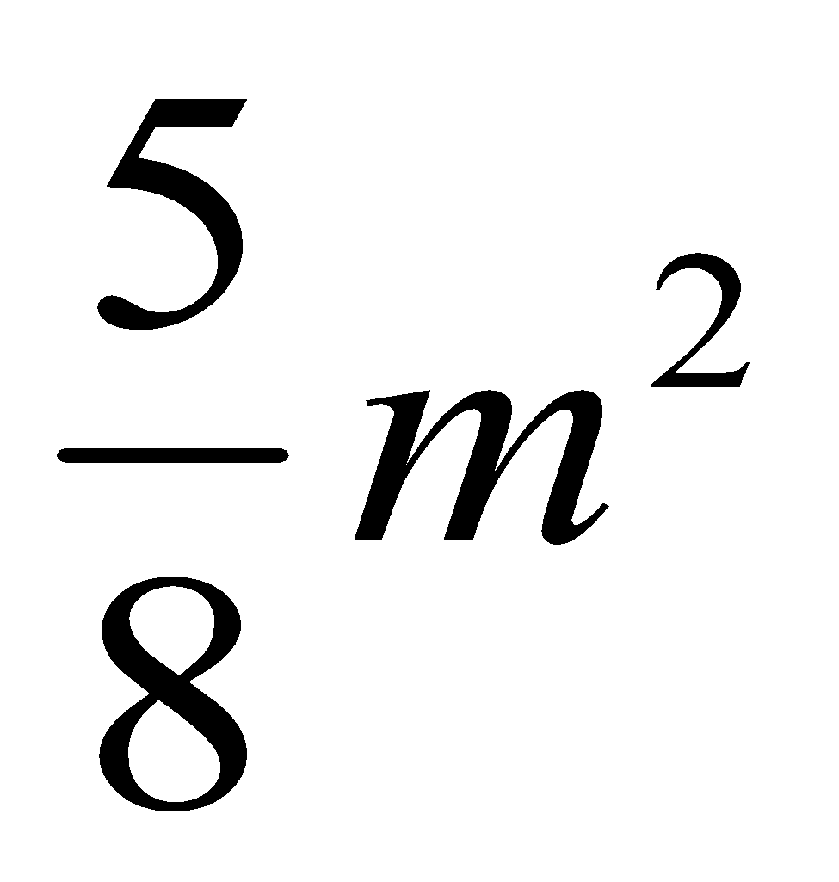
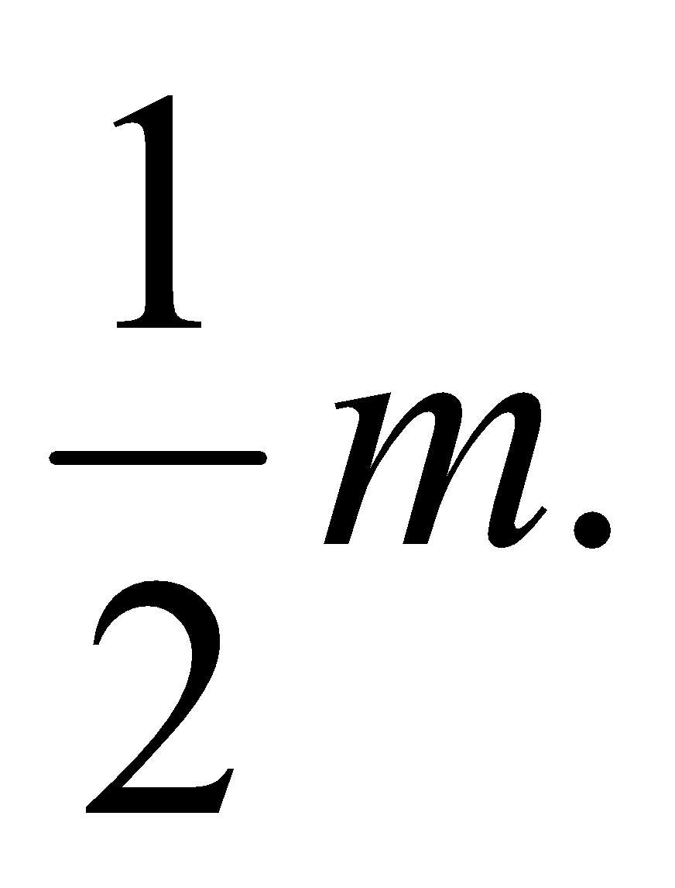
Bài 1/106:
Cho hình tam giác có diện tích và chiều cao
Tính độ dài đáy của hình tam giác đó.

Slide 8

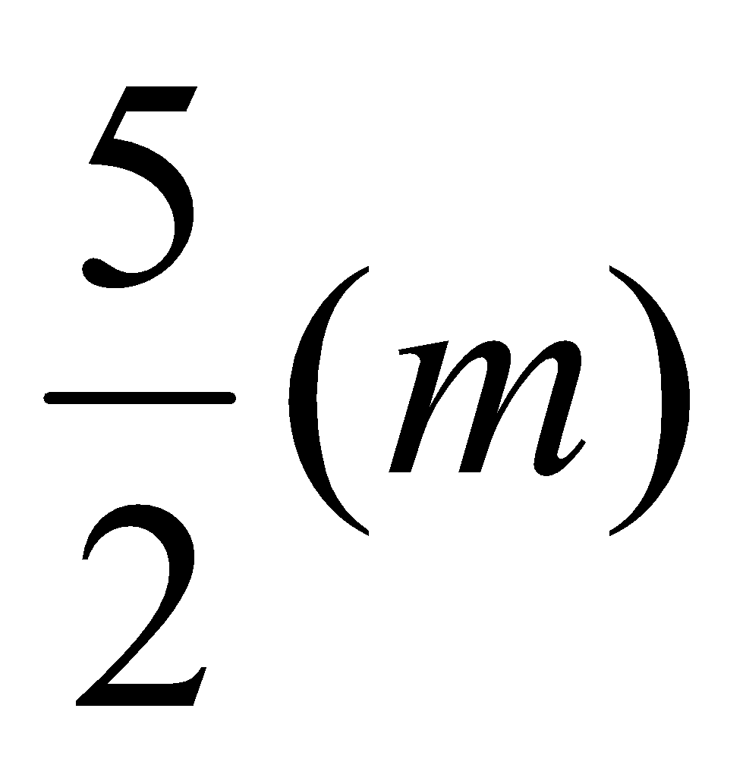
Bài 1/106:
Bài giải
Độ dài cạnh đáy của hình tam giác đó là:
Đáp số:

Slide 9

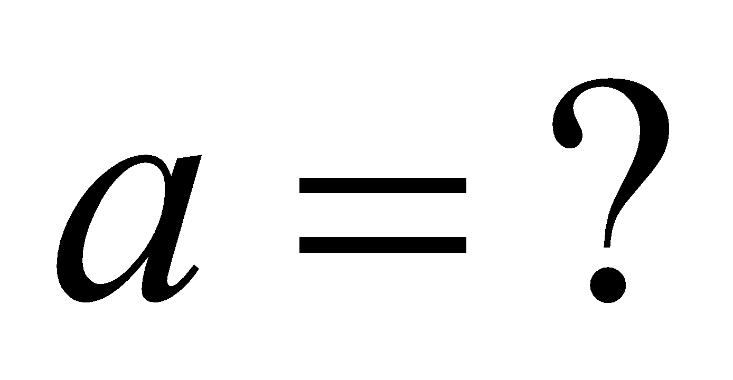
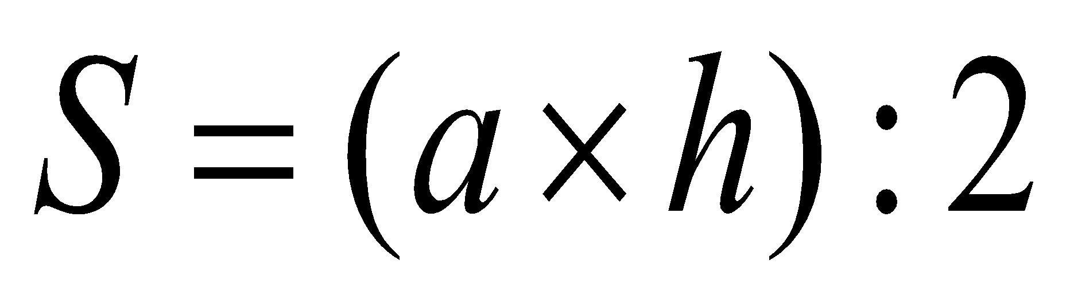
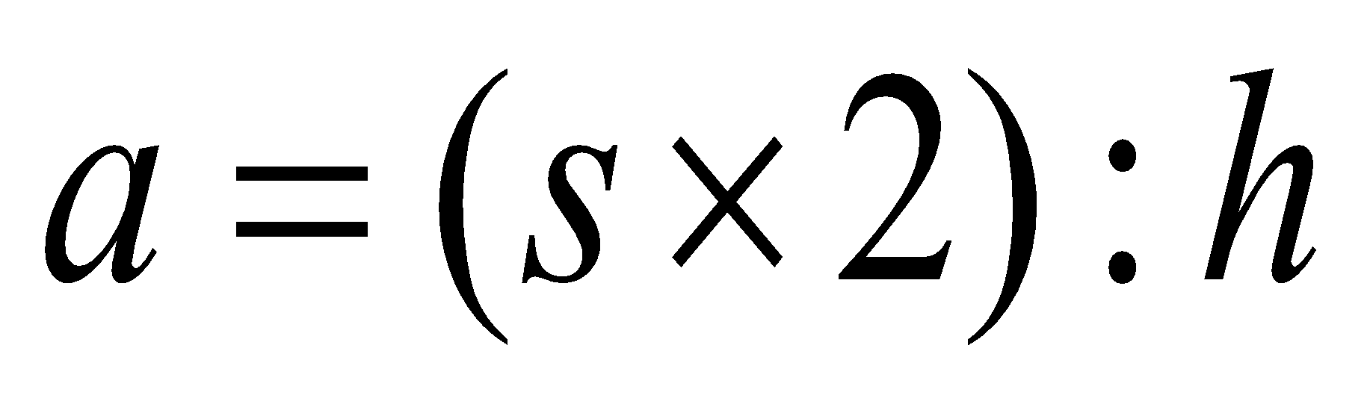
Muốn tính diện tích hình tam giác ta làm thế nào?
Viết công thức tính diện tích hình tam giác?
Trong đó
S là diệntích;
a là độ dài đáy;
h là chiều cao;

Slide 10
Bài 2/106:
Một chiếc khăn trải bàn hình chữ nhật có chiều dài 2m và chiều rộng 1,5m. Ở giữa khăn người ta thêu họa tiết trang trí hình thoi có các đường chéo bằng chiều dài và chiều rộng của hình chữ nhật. Tính diện tích khăn trải bàn và diện tích hình thoi.

Slide 11

TÓM TẮT
Diện tích khan trải bàn: ?m
1,5m
Diện tích hình thoi : ?m
2m
NÊU CÁCH TÍNH

Slide 12
Bài giải
Diện tích chiếc khăn trải bàn đó là::
2 x 1,5 = 3(m²)
Diện tích hình thoi đó là:
(2 x 1,5) : 2 = 1,5(m²)
Đáp số: 3(m²)
1,5 (m²)

Slide 13
Bài 3/106: Một sợi dây nối hai bánh xe ròng rọc(như hình vẽ). Đường kính của bánh xe có độ dài 0,35m. Hai trục cách nhau 3,1m. Tính độ dài sợi dây.
3,1m
0,35m
Nêu cách tính chiều dài sợi dây?

Slide 14
3,1m
3,1m
0,35m
3,1m
Nửa đường tròn
Nửa đường tròn

Slide 15
Bài giải
Chu vi của hình tròn có đường kính 0,35m là:
0,35 x 3,14 = 1,099 (m)
Độ dài sợi dây là:
1,099 + 3,1 x 2 = 7,299 (m)
Đáp số: 7,299m

Slide 16
TRÒ CHƠI CỦNG CỐ
1
2
3
4
5
6

Slide 17
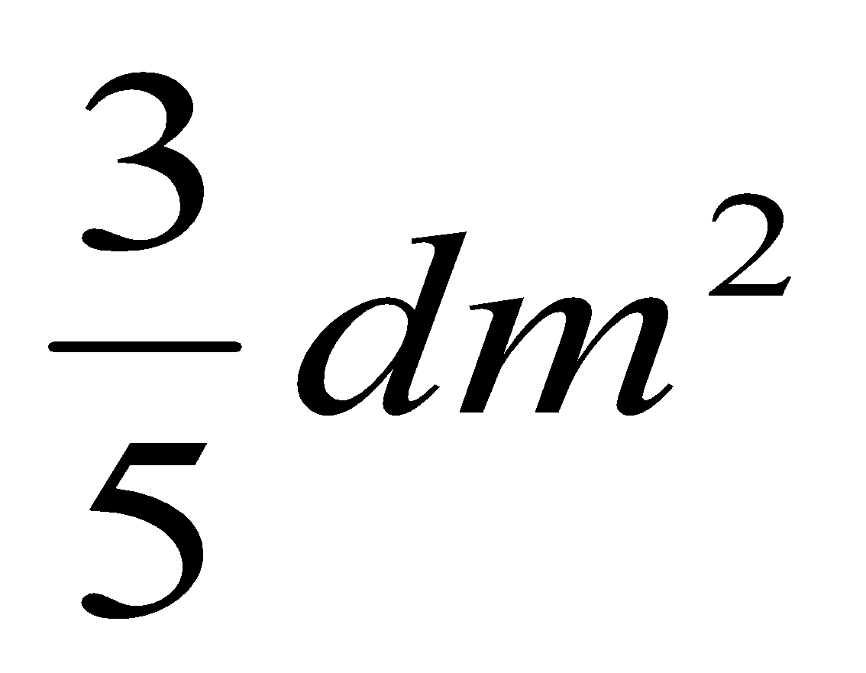
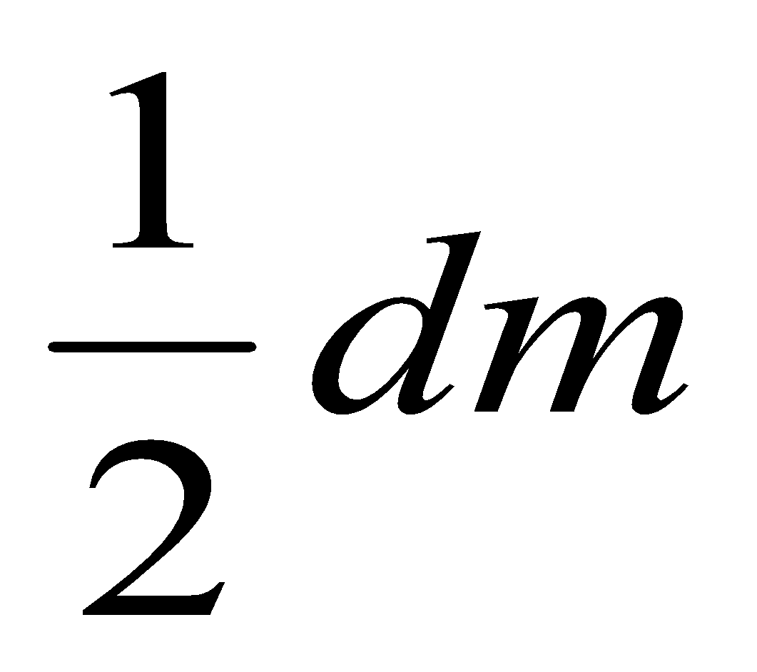
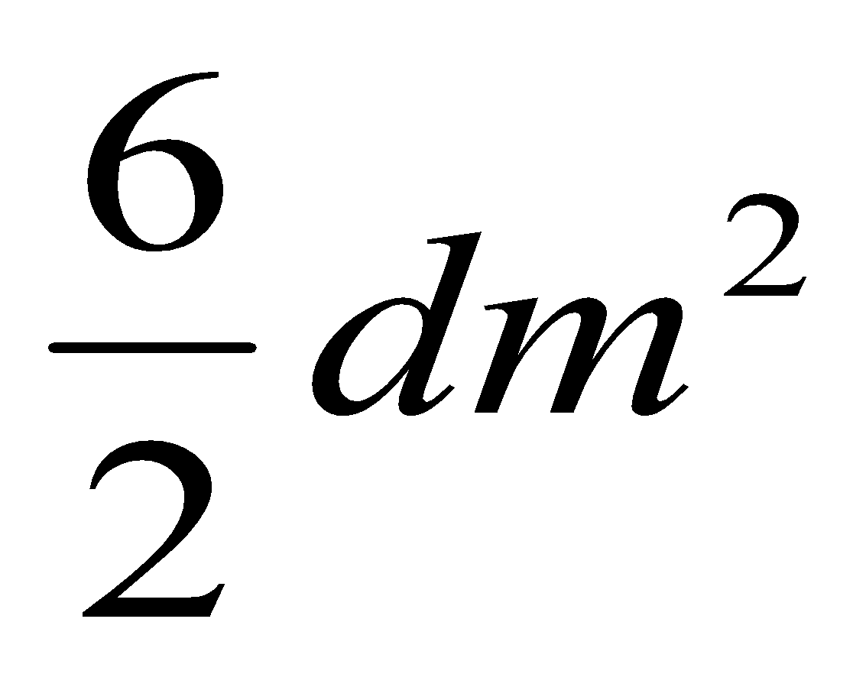
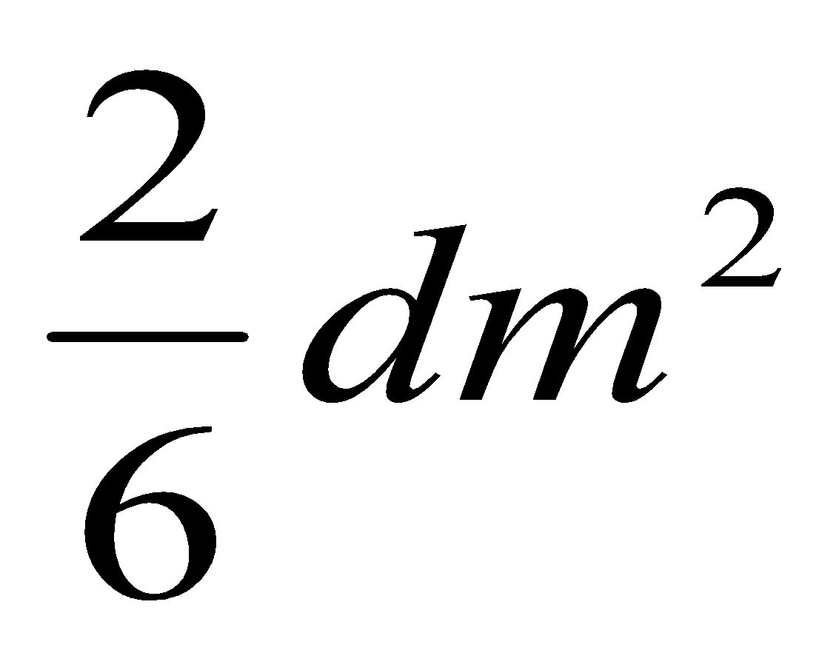
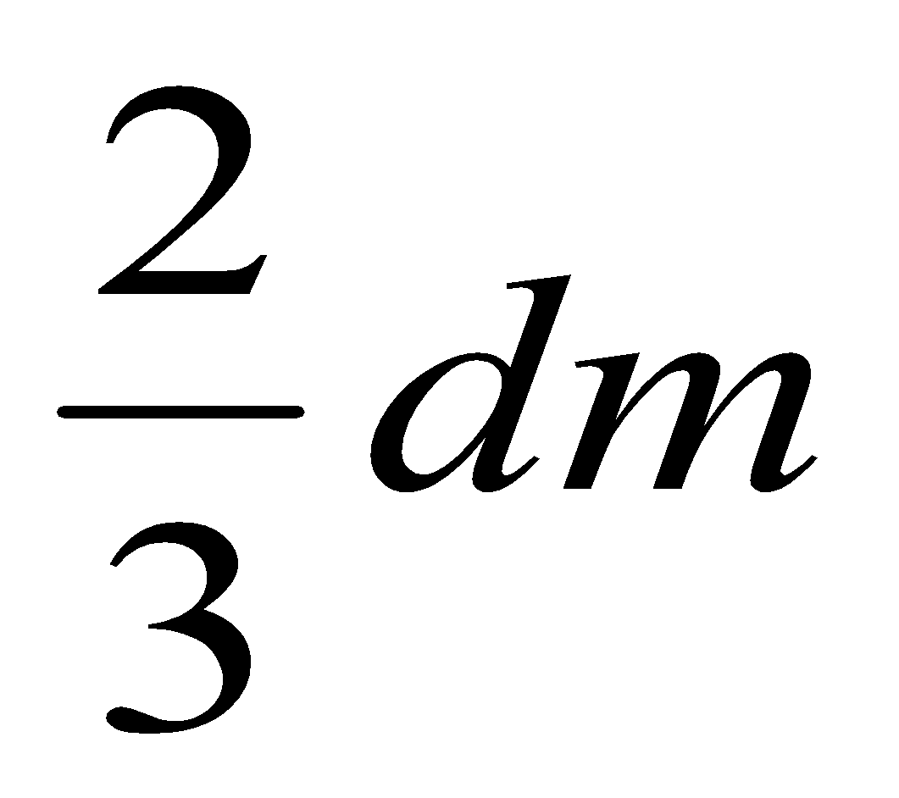
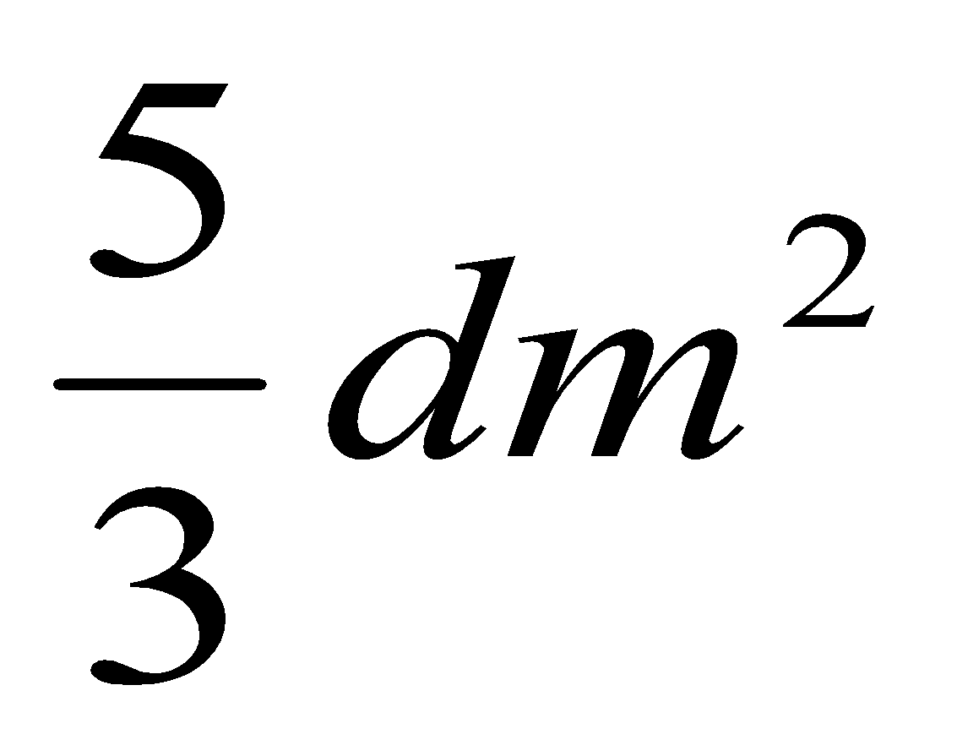
Diện tích của hình chữ nhật là:
A.
B.
C.
D.
10
9
8
7
6
5
4
3
2
1
0

Slide 18
☞ Muốn tính diện tích hình tròn ta làm thế nào?
Muốn tính diện tích hình tròn ta lấy bán kính nhân với bán kính rồi nhân với số 3,14.
10
9
8
7
6
5
4
3
2
1
0

Slide 19
Diện tích của hình tròn dưới là:
2,14cm²
2,28cm²
3,14cm²
3,28cm²
r=1cm
r =1cm
10
9
8
7
6
5
4
3
2
1
0

Slide 20
☞Muốn tính diện tích hình thoi ta làm thế nao
Diện tích của hình thoi bằng một nửa tích hai đường chéo của hình thoi hoặc bằng tích của chiều cao với cạnh đáy tương ứng.
10
9
8
7
6
5
4
3
2
1
0

Slide 21
Hình thoi có hai đường chéo là 5cm và 4cm thì diện tích là:
A.9cm²
B.10cm²
C. 20cm²
D. 40cm²
5cm
4cm
10
9
8
7
6
5
4
3
2
1
0

Slide 22


CHÚC CÁC EM SỨC KHOẺ
CHĂM NGOAN!

